Slide 1
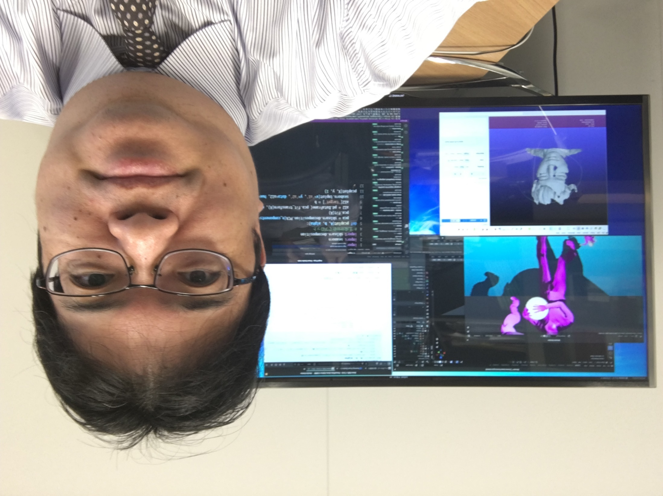
4. リレーショナルデータベースの設計
リレーショナルデータベースの基本まとめ
https://www.kkaneko.jp/de/rdbkiso/index.html
金子邦彦
謝辞：この資料では「かわいいフリー素材集 いらすとや」のイラストを使用しています

Slide 2
はじめに
データベースで一番困ることは，データベースの異状である．
【異状とは】
データベース内のデータが、
◆ つじつまの合わない状態
あるいは
◆ 記録したいデータが記録できない状態
になり、しかも、修復できない状態に陥ること
異状は完全に防止できるわけではないが，正規化により，ある程度防ぐことができる

Slide 3
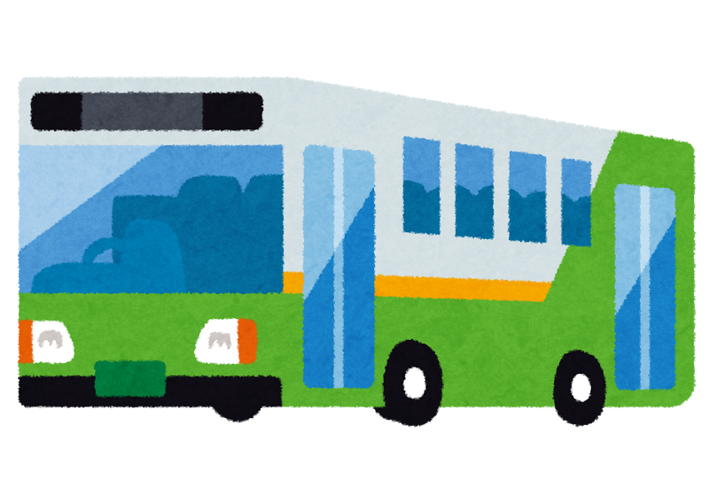
異状の例
このバスは無料です
このバスは運賃１０００円です

Slide 4
異状が起きやすいリレーショナルデータベースの例
名前 | 朝食 | 値段
A | カレーライス | 400
B | うどん | 250
C | カレーライス | 400
カレーライスは、４００円
うどんは、２５０円
Aさんはカレーライスを食べた
Bさんはうどんを食べた
Cさんはカレーライスを食べた
情報
テーブル

Slide 5
異状が起きやすいリレーショナルデータベースの例
カレーライスが
400円から 350円に値下げ
情報の更新
350
名前 | 朝食 | 値段
A | カレーライス | 400
B | うどん | 250
C | カレーライス | 400
カレーライスは、４００円
うどんは、２５０円
Aさんはカレーライスを食べた
Bさんはうどんを食べた
Cさんはカレーライスを食べた
350
350
情報
テーブル

Slide 6
異状が起きやすいリレーショナルデータベースの例
カレーライスが
400円から 350円に値下げ
情報の更新
名前 | 朝食 | 値段
A | カレーライス | 400
B | うどん | 250
C | カレーライス | 400
書き換え忘れして
しまうかも！
350
テーブル

Slide 7
異状が起きやすいリレーショナルデータベースの例
カレーライスが
400円から 350円に値下げ
情報の更新
名前 | 朝食 | 値段
A | カレーライス | 400
B | うどん | 250
C | カレーライス | 350
異状が起きている
◆朝食の値段が１つのはずなのに、違った値段が記録
されていてつじつまが合わない
テーブル

Slide 8
テーブル分解
名前 | 朝食
A | カレーライス
B | うどん
C | カレーライス
名前 | 朝食 | 値段
A | カレーライス | 400
B | うどん | 250
C | カレーライス | 400
分解
朝食 | 値段
カレーライス | 400
うどん | 250
分解後、情報は失われていない

Slide 9
分解後のテーブルは，異状が起きにくい
カレーライスが
400円から 350円に値下げ
名前 | 朝食
A | カレーライス
B | うどん
C | カレーライス
異状はない
朝食 | 値段
カレーライス | 400
うどん | 250
350
テーブル

Slide 10
設計変更による異状の防止
名前 | 朝食
A | カレーライス
B | うどん
C | カレーライス
名前 | 朝食 | 値段
A | カレーライス | 400
B | うどん | 250
C | カレーライス | 400
情報は
同じ
350
350
朝食 | 値段
カレーライス | 400
うどん | 250
350
異状が起きやすいデータベース
冗長なデータがある
異状が起きにくいデータベース
カレーライスの値下げのとき、
片方を書き忘れると → 異状
冗長なデータがない

Slide 11
１つのテーブルを、複数のテーブルに分解することで、異状の防止ができる場合がある．

